Slide 1
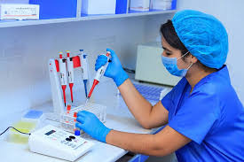
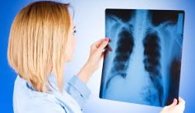
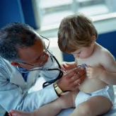
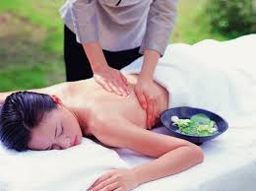
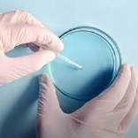
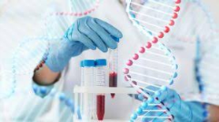
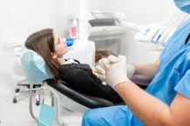
V ГОРОДСКОЙ ФЕСТИВАЛЬ ПРОФЕССИОНАЛЬНОГО МАСТЕРСТВА «ИСКУССТВО ЛЕЧИТЬ» ПРОФЕССИИ и СПЕЦИАЛЬНОСТИ СРЕДНЕГО ПРОФЕССИОНАЛЬНОГО ОБРАЗОВАНИЯ. ОБРАЗОВАТЕЛЬНЫЕ УЧРЕЖДЕНИЯ 19 октября 2022 года ГБНОУ ДУМ СПб, СПб ГБПОУ «Акушерский колледж»

Slide 2
 | ФУНДАМЕНТАЛЬНАЯ МЕДИЦИНА | КЛИНИЧЕСКАЯ МЕДИЦИНА | НАУКИ О ЗДОРОВЬЕ И ПРОФИЛАКТИЧЕСКАЯ МЕДИЦИНА | ФАРМАЦИЯ | СЕСТРИНСКОЕ ДЕЛО | ВЕТЕРИНА-РИЯ И ЗОО-ТЕХНИЯ
ПРОФЕССИИ СРЕДНЕГО ПРОФЕССИОНАЛЬНОГО ОБРАЗОВАНИЯ
СПЕЦИАЛЬНОСТИ СРЕДНЕГО ПРОФЕССИОНАЛЬНОГО ОБРАЗОВАНИЯ
Направления подготовки высшего образования - бакалавриата
Направления подготовки высшего образования - магистратуры
Специальности высшего образования - подготовки кадров высшей квалификации по программам ассистентуры-стажировки
Специальности высшего образования - специалитета
Направления подготовки высшего образования - подготовки кадров высшей квалификации по программам подготовки научно-педагогических кадров в аспирантуре
Направления подготовки высшего образования - подготовки кадров высшей квалификации по программам подготовки научно-педагогических кадров в адъюнктуре
Специальности высшего образования - подготовки кадров высшей квалификации по программам ординатуры

Slide 3
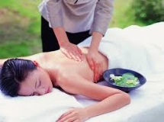
Санкт-Петербургский медицинский колледж — структурное подразделение ПГУПС
Медицинский колледж ФГБОУ ВО «СПбГУ»
Медицинское училище института сестринского образования ПСПбГМУ им. академика И.П. Павлова
ФГБВОУ ВО Военно-медицинская академия имени С.М. Кирова, факультет среднего образования
СПб базовый фармацевтический техникум ФГБОУ ВО СПХФУ Минздрава России
СПб ГБПОУ «Акушерский колледж»
СПб ГБПОУ «Медицинский колледж им. В.М. Бехтерева»
СПб ГБПОУ «Медицинский колледж №1»
СПб ГБПОУ «Медицинский колледж №2»
СПб ГБПОУ «Медицинский колледж №3»
СПб ГБПОУ «Медицинский техникум №2»
СПб ГБПОУ «Медицинский техникум № 9»
СПб ГБПОУ «Фельдшерский колледж»
ФГБПОУ СПб Медико-технический колледж ФМБА

Slide 4
СЕСТРИНСКОЕ ДЕЛО квалификация выпускника – медицинская сестра/медицинский брат
Младшая медицинская сестра по уходу за больными
Сестринское дело
Медицинский массаж

Slide 5
СЕСТРИНСКОЕ ДЕЛО
Медицинский колледж ПГУПС
Медицинский колледж СПбГУ
Медицинское училище ГМУ им. ак. И.П. Павлова
Факультет среднего образования ВМА им. С. М. Кирова
Акушерский колледж
Медицинский колледж им. В.М. Бехтерева
Медицинский колледж №1
Медицинский колледж №2
Медицинский техникум №2
Медицинский техникум № 9
Фельдшерский колледж
Медико-технический колледж

Slide 6
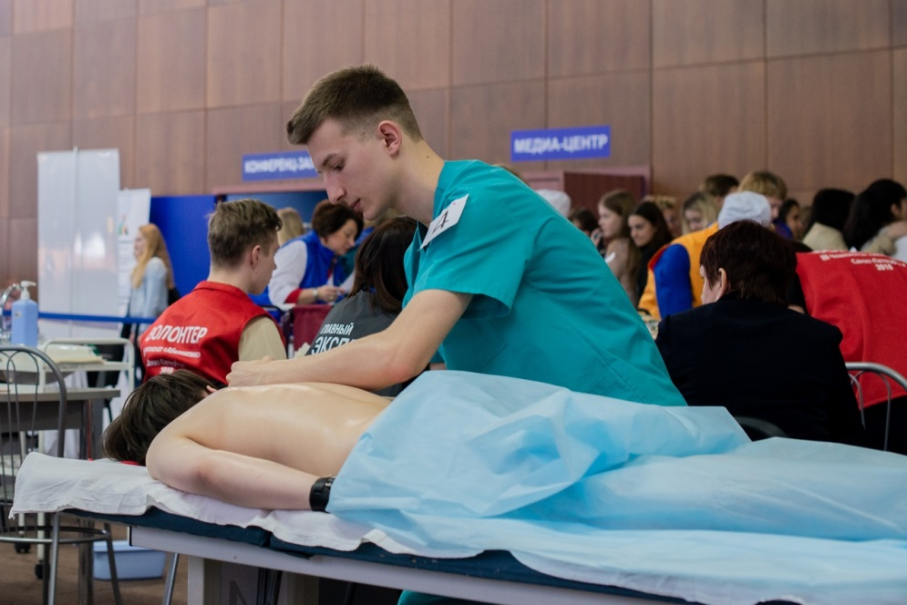
Сестринское дело Медицинский массаж квалификация выпускника – медицинская сестра по массажу/медицинский брат по массажу
Медицинский техникум №2
Медицинский техникум № 9

Slide 7
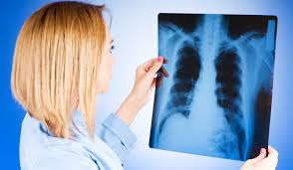
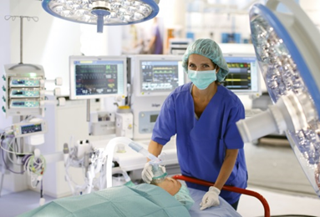
Сестринское дело Анестезиология-реаниматология квалификация выпускника – медицинская сестра с углубленной подготовкой
Факультет среднего образования ВМА им. С. М. Кирова

Slide 8
КЛИНИЧЕСКАЯ МЕДИЦИНА
Лечебное дело
Акушерское дело
Лабораторная диагностика
Медицинская оптика
Стоматология ортопедическая
Стоматология профилактическая
Педиатрия
Клиническая медицина
Акушерство и гинекология
Анестезиология-реаниматология

Slide 9
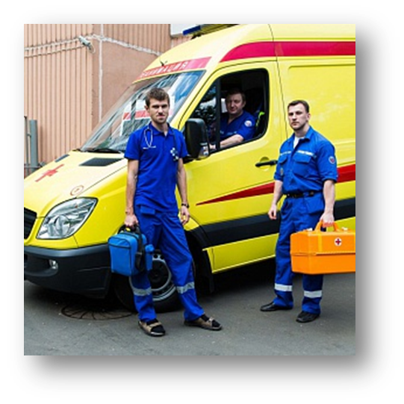
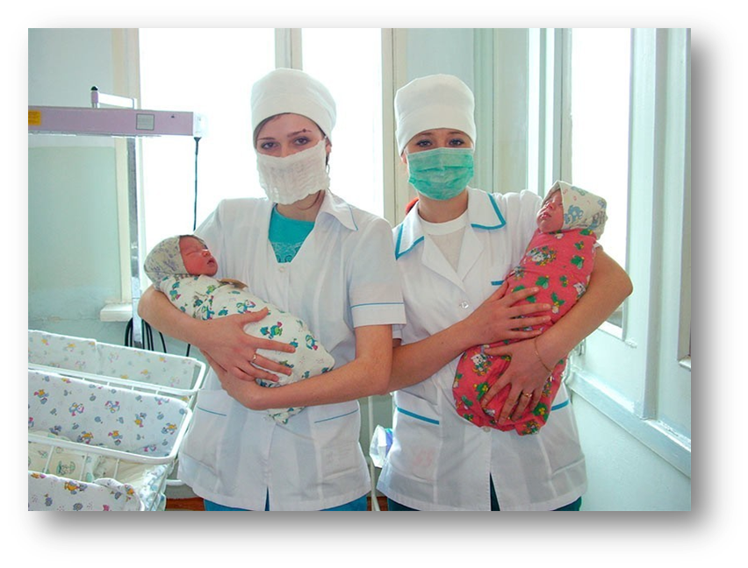
Лечебное дело квалификация выпускника – фельдшер
Клиническая медицина
Медицинский колледж ПГУПС
Медицинский колледж №1
Медицинский колледж №2
Фельдшерский колледж
Медико-технический колледж
Факультет среднего образования ВМА им. С. М. Кирова
Акушерское дело квалификация выпускника –
акушерка
Акушерский колледж

Slide 10
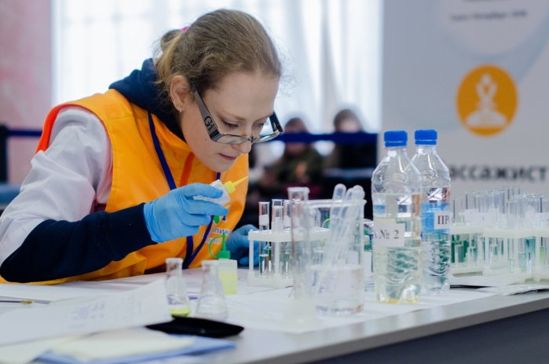
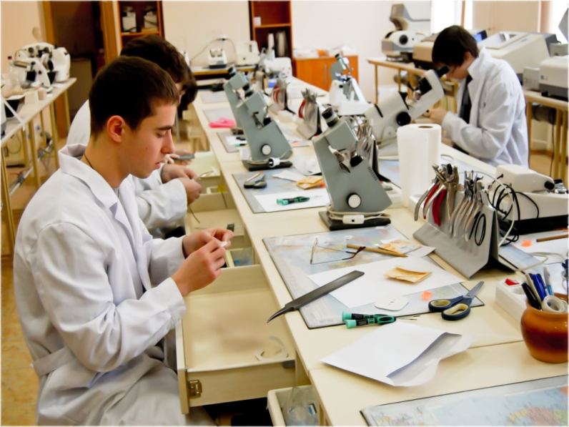
Лабораторная диагностика квалификация выпускника – медицинский лабораторный техник
Клиническая медицина
Медицинский колледж №3
Медицинская оптика квалификация выпускника –
медицинский оптик;
оптик-оптометрист
Медико-технический колледж

Slide 11
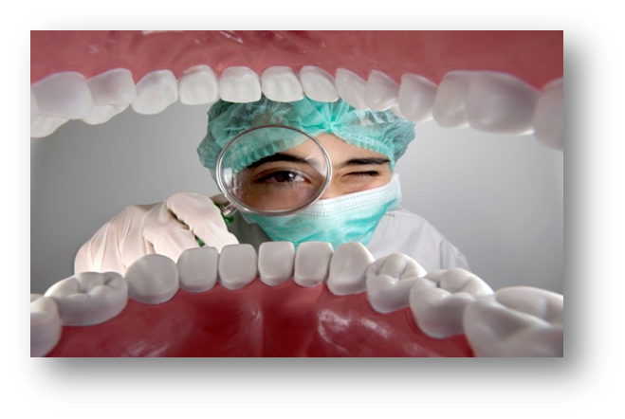
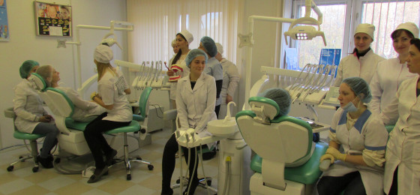
Стоматология ортопедическая квалификация выпускника – зубной техник Стоматология профилактическая квалификация выпускника – гигиенист стоматологический
Клиническая медицина
Медицинское училище ГМУ им. ак. И.П. Павлова
Медицинский колледж №3

Slide 12
ФАРМАЦИЯ
Фармация
Фармацевтическая технология
Управление и экономика фармации
Фармацевтическая химия и фармакогнозия

Slide 13
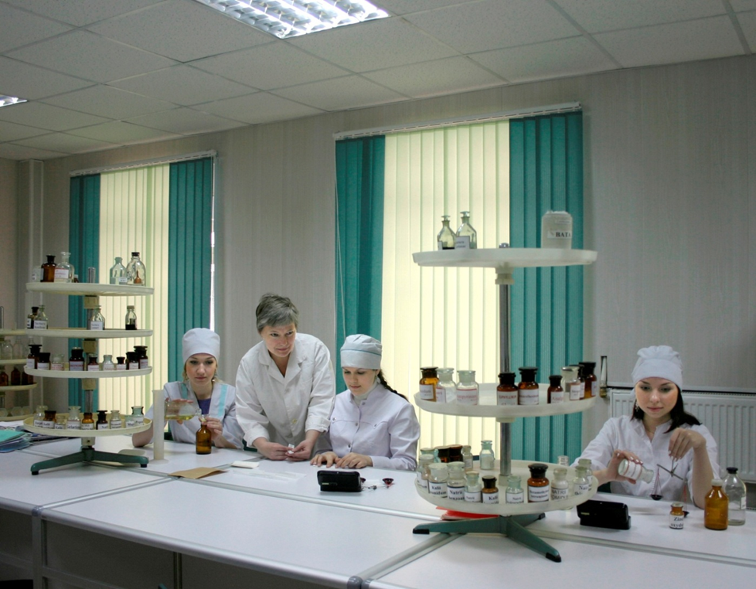
Фармация
квалификация выпускника - фармацевт
Фармацевтический техникум СПХФУ

Slide 14
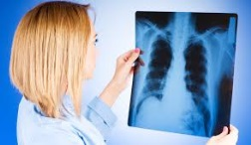
НАУКИ О ЗДОРОВЬЕ И ПРОФИЛАКТИЧЕСКАЯ МЕДИЦИНА
Медико-профилактическое дело
Общественное здравоохранение
Общая гигиена
Гигиена детей и подростков
Гигиена питания
Гигиена труда
Гигиеническое воспитание
Коммунальная гигиена
Радиационная гигиена
Паразитология
Дезинфектология
Санитарно-гигиенические лабораторные исследования
Социальная гигиена и организация госсанэпидслужбы
Эпидемиология
Вирусология
Бактериология

Slide 15
ФУНДАМЕНТАЛЬНАЯ МЕДИЦИНА
Медицинская биохимия
Медицинская биофизика
Медицинская кибернетика
Фундаментальная медицина

Slide 16
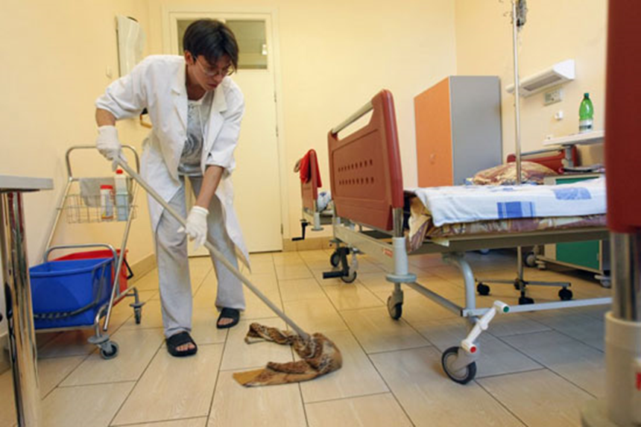
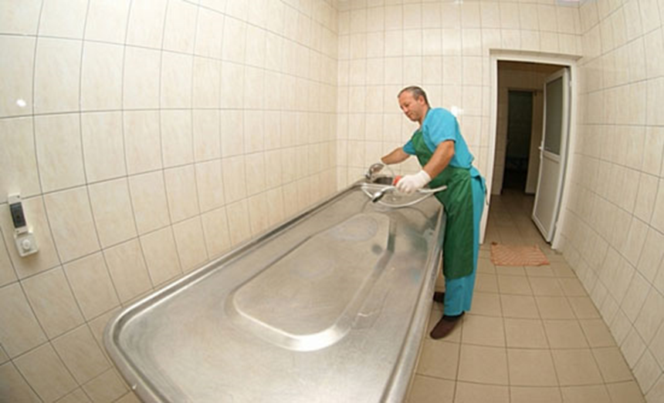
Санитар
представитель младшего медицинского персонала, не имеющий медицинского образования и выполняющий различные функции, необходимые пациентам, врачам, медсестрам.

Slide 17
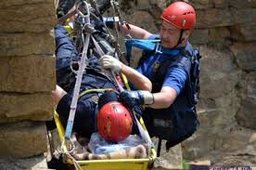
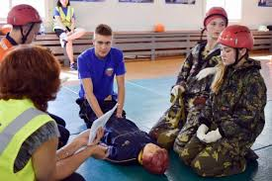
Спасатель

Slide 18
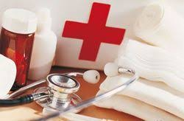
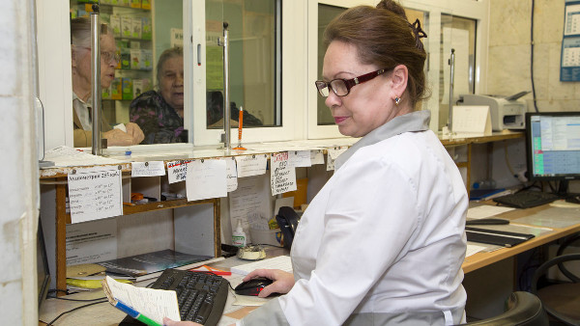
Медицинский регистратор

